Slide 1
Tópicos Especiais em Telecomunicações IV: Tecnologias de Acesso e Soluções Emergentes para Redes 5G e Além
Aula 7: Introdução à sistema massive MIMO
Prof. Dr. João Crisóstomo Weyl Albuquerque Costa (jweyl@ufpa.br)
André Lucas Pinho Fernandes (andrelpf@ufpa.br)
Daynara Dias Souza (daynara@ufpa.br)

Slide 2
Agenda
Problemas com point-to-point MIMO
Massive MIMO
channel hardening
favorable propagation
multiplexing gain
Como melhorar o desempenho de redes celulares
Aumentar a densidade de células
Aumentar o espectro de frequência
Aumentar a eficiência espectral
aumentar a potência
aumentar o número de antenas

Slide 3
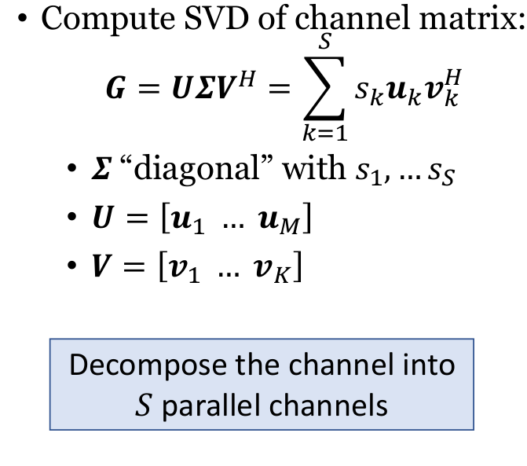
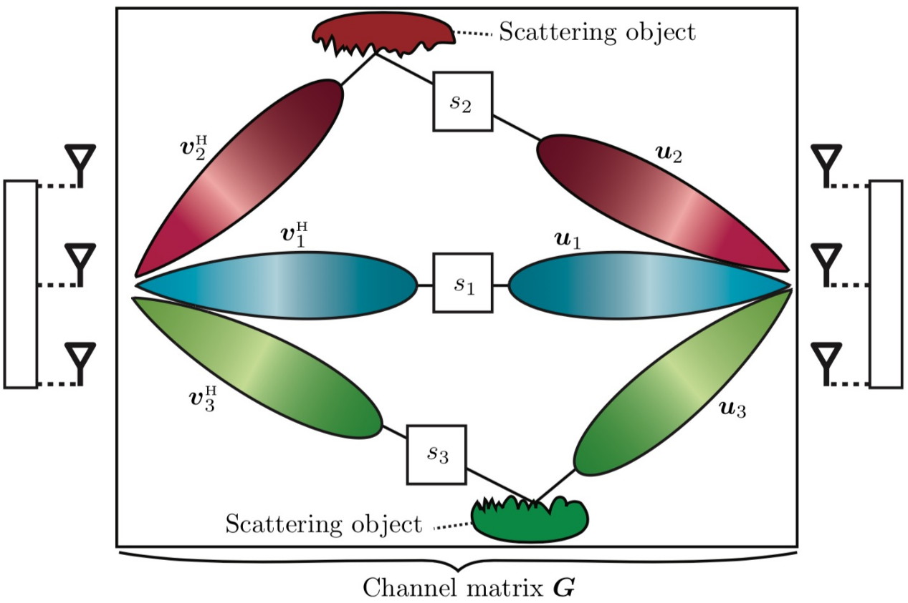
Problemas com point-to-point MIMO

Slide 4
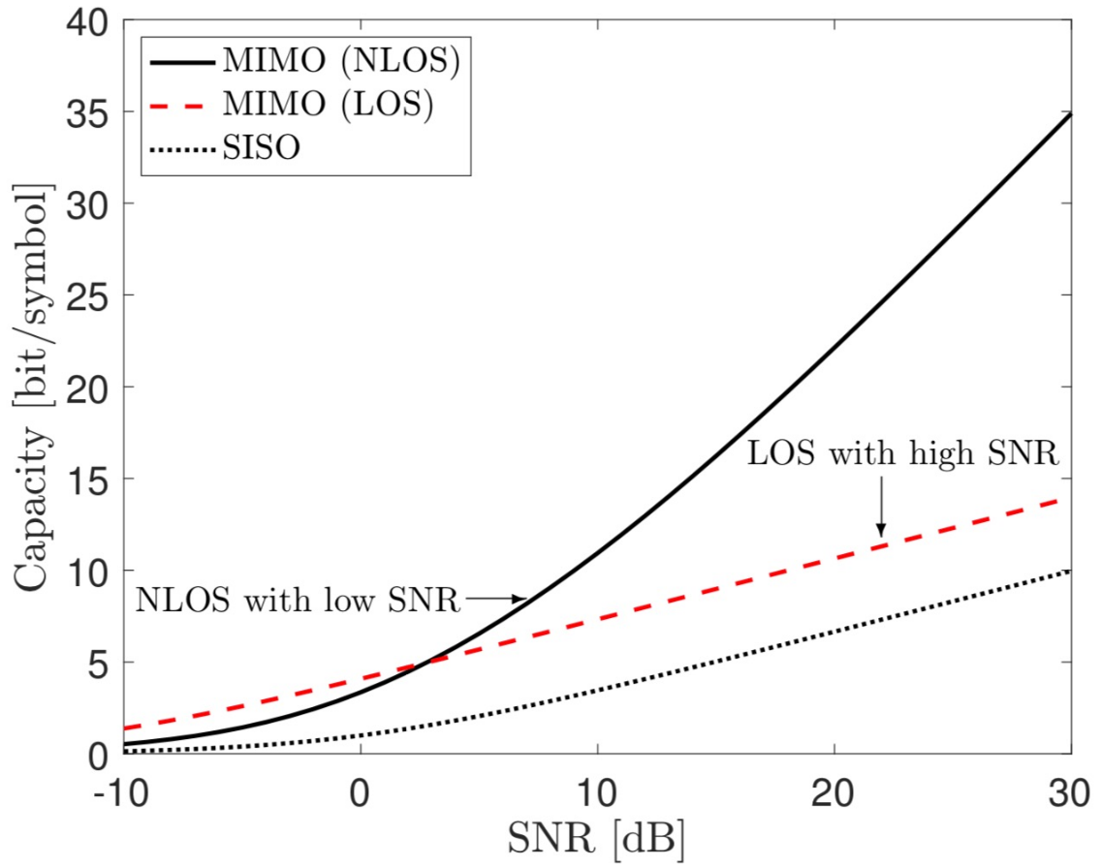
Problemas com point-to-point MIMO
Multiplexing gain: 𝑆 = rank 𝑮
Line-of-sight: 𝑆 ≈ 1
Non-line-of-sight: 𝑆 = min (𝑀, 𝐾)
Mainly beamforming gain:
High SNR: Likely to be in line-of-sight (LOS)
Low SNR: Likely to be non-line-of-sight (NLOS)
Not scalable:
User devices are small, cannot fit many antennas

Slide 5
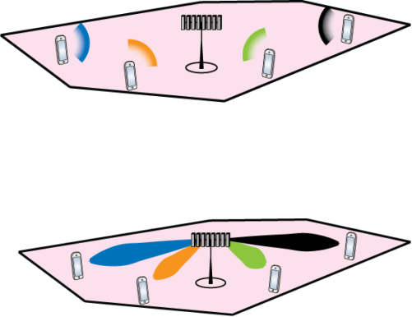
Multiuser MIMO Communication
Uplink
From 𝐾 users to base station
Multipoint-to-point MIMO
Downlink
From base station to 𝐾 users
Point-to-multipoint MIMO
𝑀-antenna base station

Slide 6
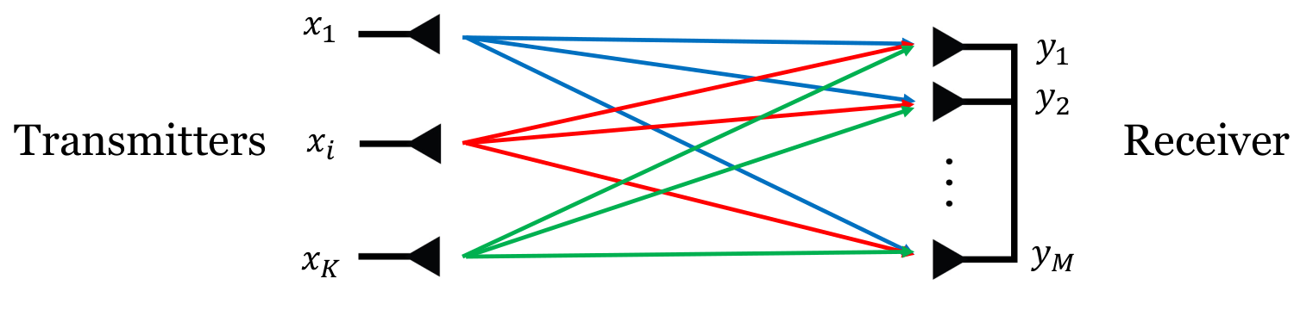
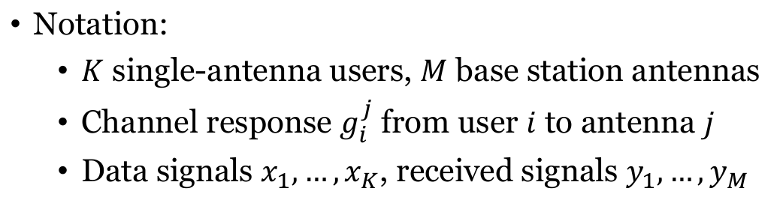
Uplink in Multiuser MIMO Communication

Slide 7
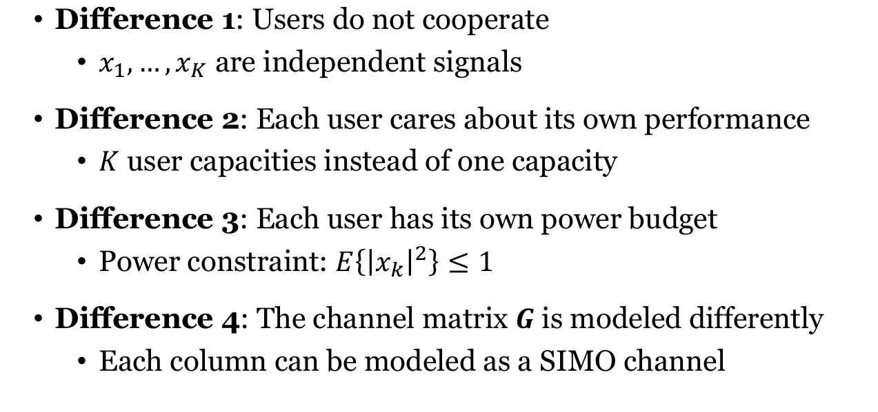
What is the difference from point-to-point MIMO?

Slide 8
Multiuser MIMO vs. Massive MIMO
Conventional multiuser MIMO
𝑀 ≤ 8, 𝐾 ≤ 4
Used in LTE and WiFi
Seldom reaches the min(𝑀, 𝐾) = 𝐾 capacity gain
Massive MIMO
𝑀 ≈ 100, 𝐾 ≈ 10 (or more)
More directive signals:
Less randomness, larger beamforming gain, less interference
Massive MIMO is multi-user MIMO with many antennas and users, no strict definition exists

Slide 9
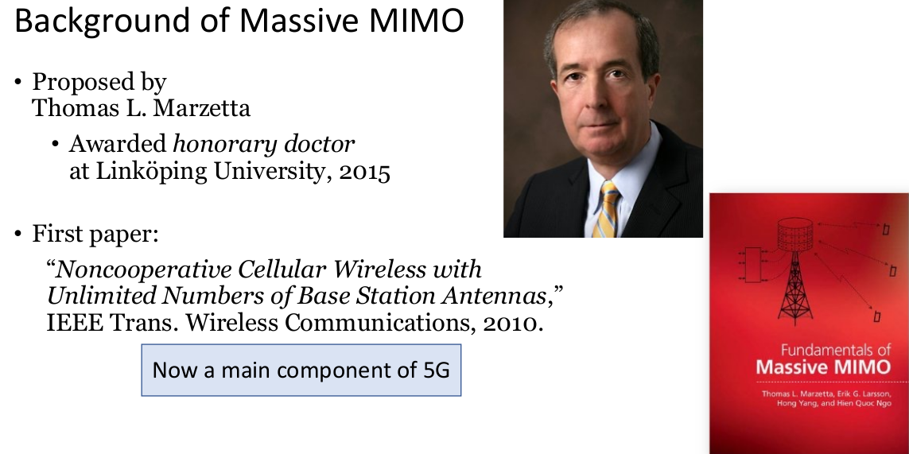

Slide 10
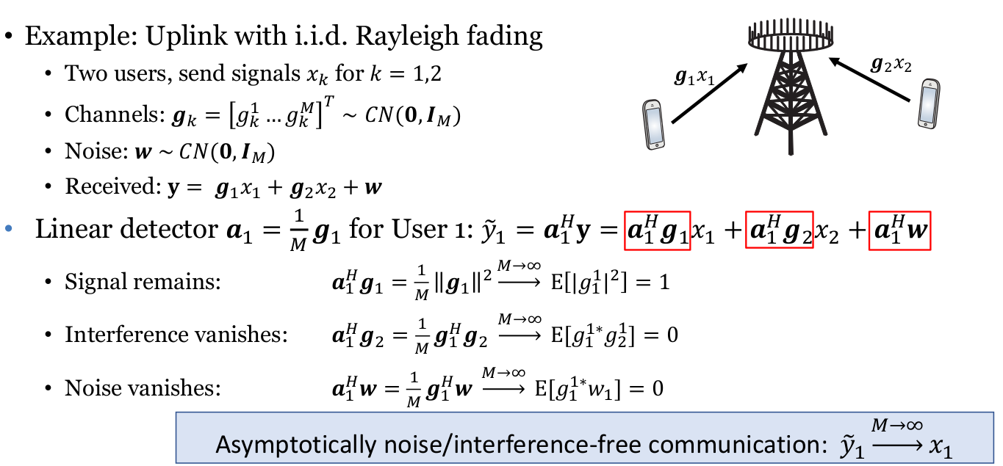
Marzetta’s asymptotic motivation

Slide 11
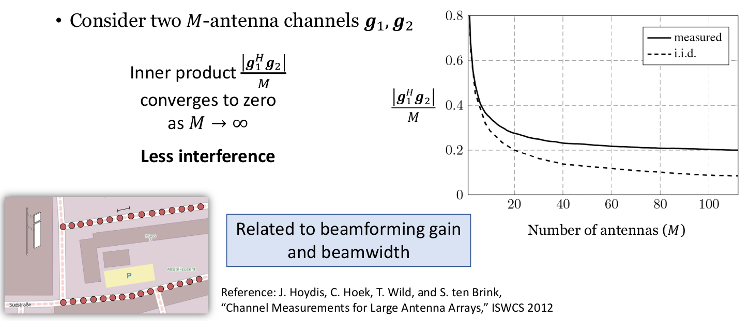
Motivation for Massive MIMO: Favorable propagation

Slide 12
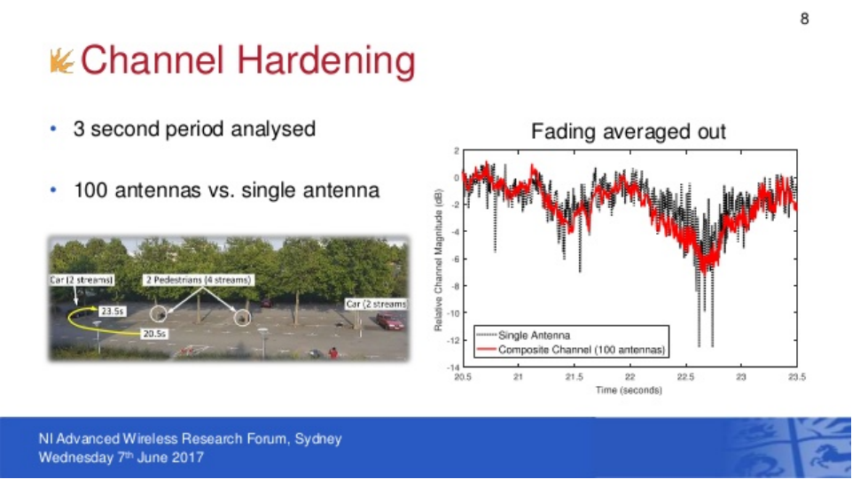

Slide 13
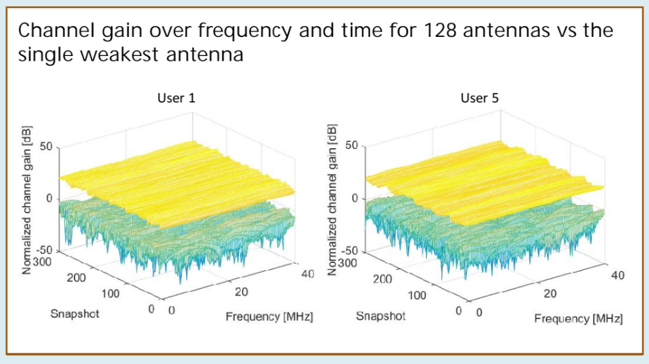

Slide 14
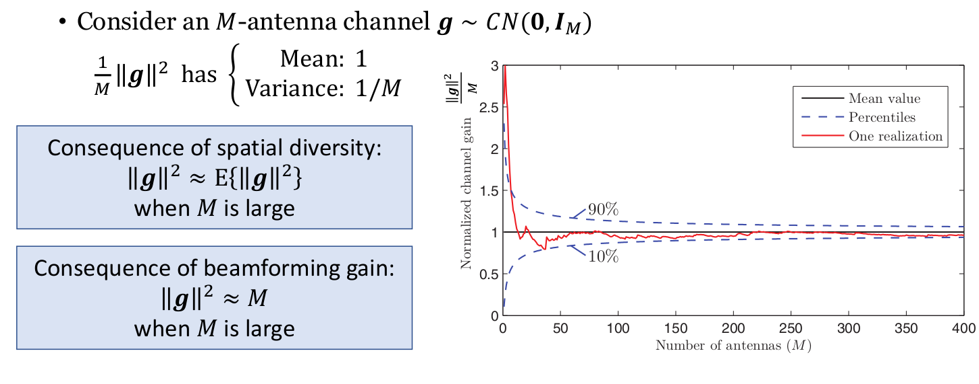
Motivation for Massive MIMO: Channel hardening

Slide 15
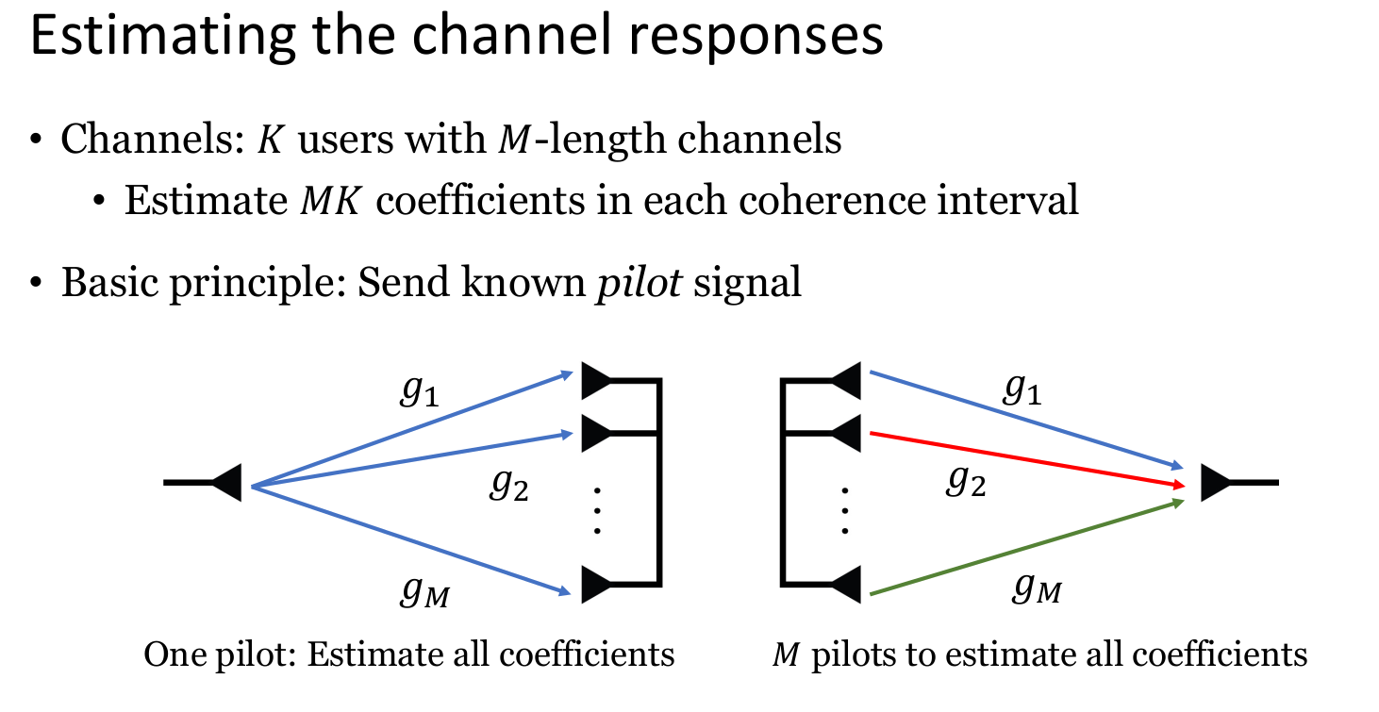

Slide 16
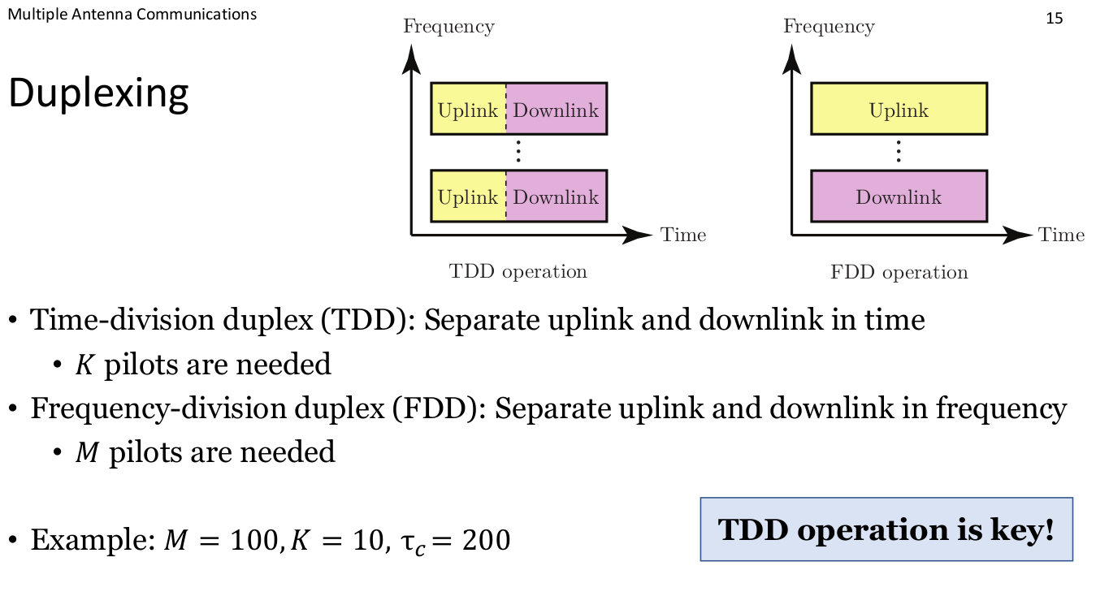

Slide 17
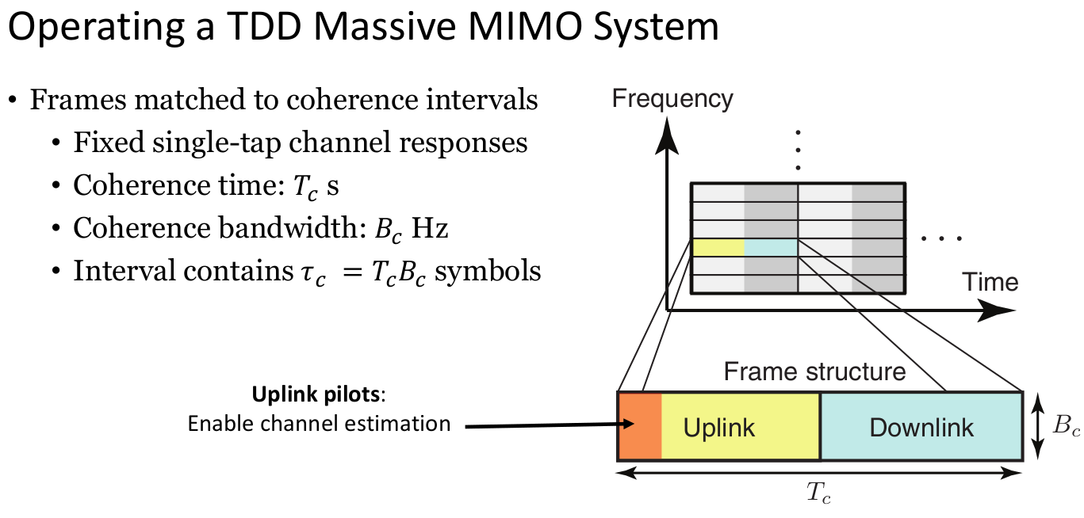

Slide 18
Multiuser MIMO Communication
Uplink
From 𝐾 users to base station
Multipoint-to-point MIMO
BS combines the received signal based on UL channel estimates
Downlink
From base station to 𝐾 users
Point-to-multipoint MIMO
Use TDD UL/DL reciprocity
DL channel estimates equal to UL channel estimates
BS precodes the transmitted signals based on channel estimates
𝑀-antenna base station

Slide 19
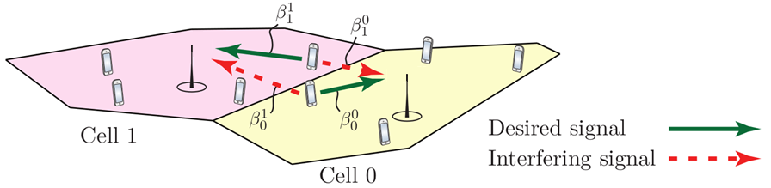
Desempenho de redes celulares
Caso mais simples: Modelo de Wyner
Apenas 2 células e uma antena por célula
Ganho de canal intra-celular igual para todos os usuários
Ganho de canal inter-celular igual para todos os usuários

Slide 20
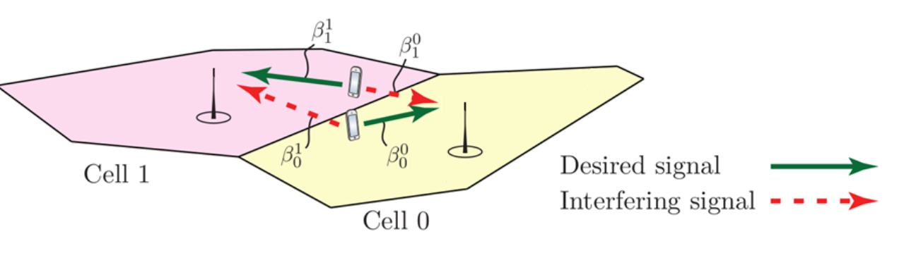
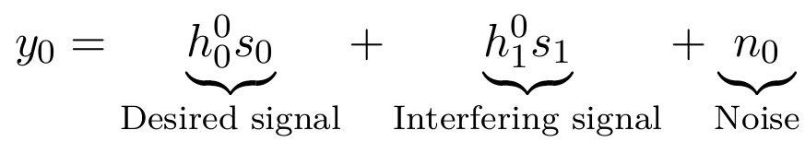
Desempenho de redes celulares
Supondo um sistema celular com apenas duas células e um usuário por célula:
Sinal recebido:
Canais
Sinais de informação
Sinal desejado SInal interferente Ruído

Slide 21
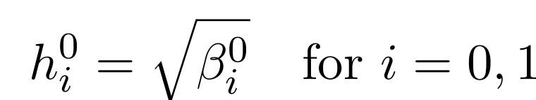
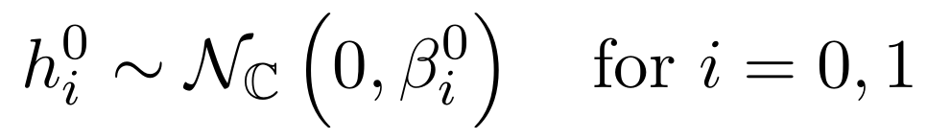
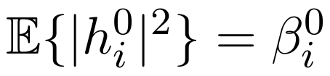
Desempenho de redes celulares
LOS
Os canais dependem do ambiente de propagação
LoS: escalares determinísticos
NLoS: variáveis aleatórias que mudam com o tempo e frequência
Média do ganho do canal em LoS e NLoS são iguais:
NLOS
Rayleigh fading
Os canais na prática são uma mistura LoS e NLoS

Slide 22
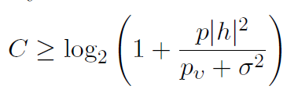
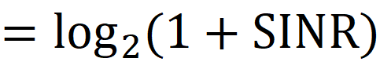
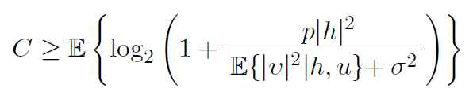
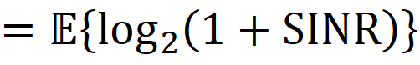
Desempenho de redes celulares
Se o canal for determinístico a capacidade será:
Se o canal for a realização de uma variável aleatória a capacidade será:
Realização de variável aleatória que afeta a variação da interferência

Slide 23
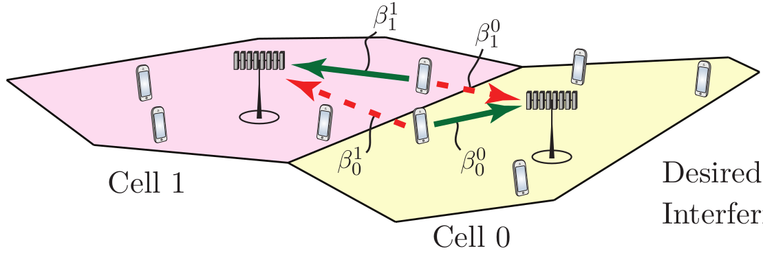
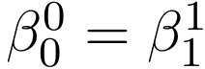
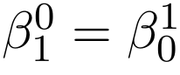
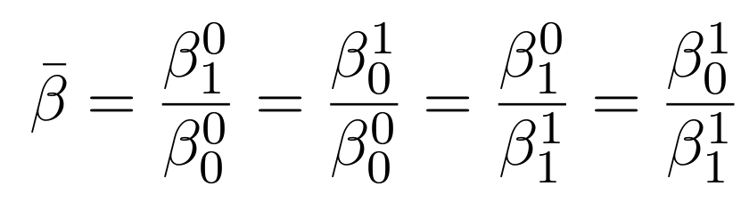
Desempenho de redes celulares
Modelo de Wyner:
Ganhos de canal intra-celulares iguais:
Ganhos de canal inter-celulares iguais:
Razão entre os ganhos de canal inter-célula e intra-célula:
Válido para uplink e downlink

Slide 24
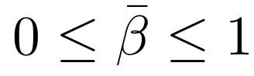
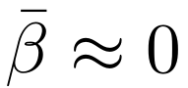
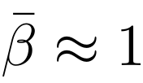
Desempenho de redes celulares
Modelo de Wyner:
Baixa interferência inter-célula:
Alta interferência inter-célula:

Slide 25
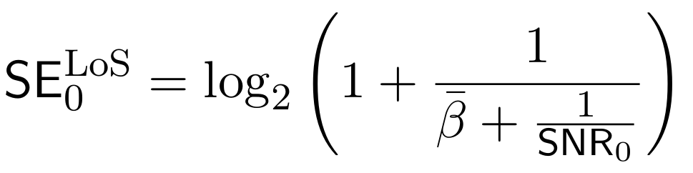
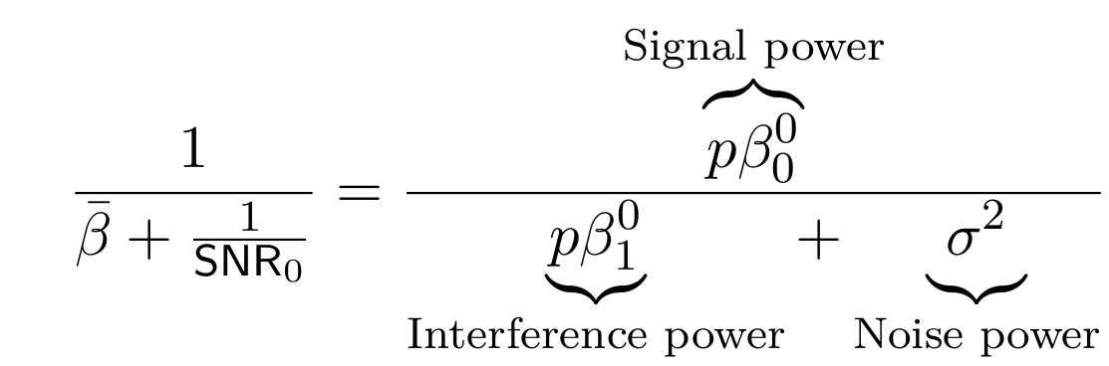
Desempenho de redes celulares
Capacidade para o modelo de Wyner no cenário LoS para um usuário por célula:
SE:
SINR:

Slide 26
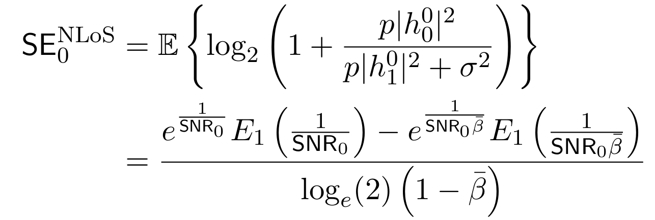
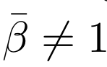
Desempenho de redes celulares
Modelo de Wyner no cenário NLoS para um usuário por célula:
SE:

Slide 27
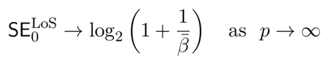
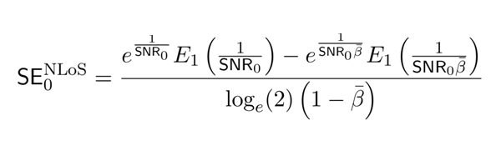
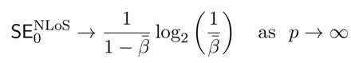
Desempenho de redes celulares
Fazendo a potência de transmissão tender ao infinito no modelo Wyner com uma antena por BS

Slide 28
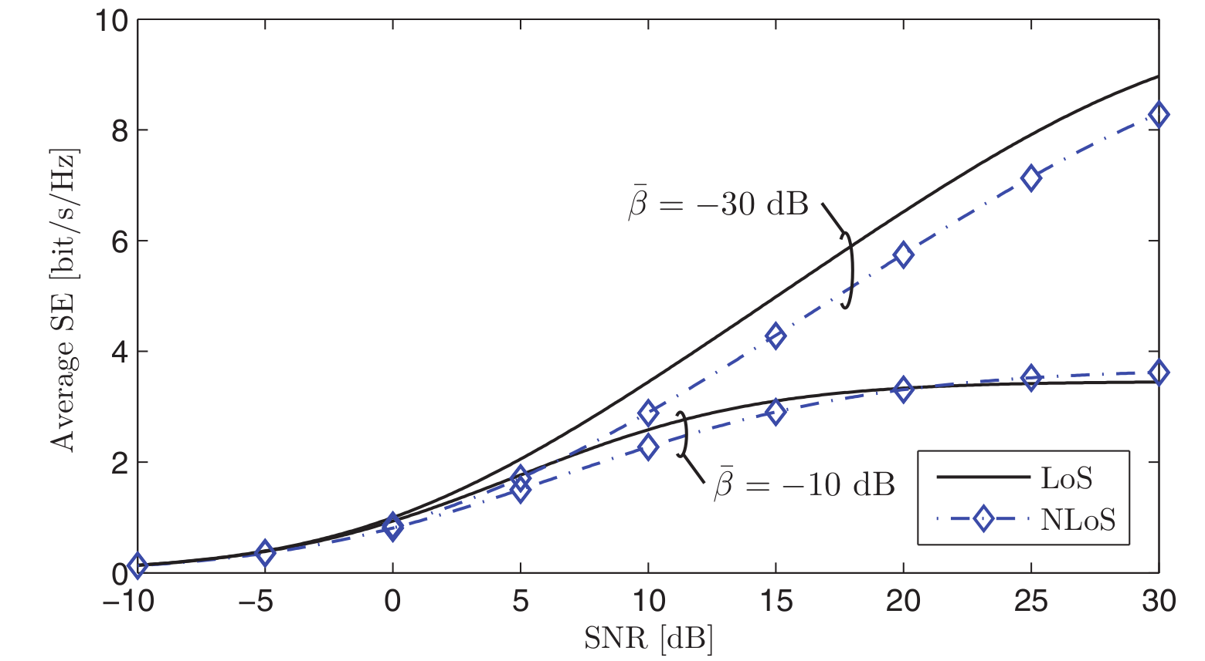
Desempenho de redes celulares
Modelo de Wyner com apenas uma antena por BS:
O caso NLoS fornece SE ligeiramente menor do que o caso LoS para a maioria dos SNRs, devido às flutuações aleatórias da magnitude do canal;
A aleatoriedade se transforma em uma pequena vantagem em alta SNR;
SE converge rapidamente ao limite com o aumento de SNR (p) quando a interferência inter-célula é alta;
Isso se deve basicamente à falta de graus de liberdade na BS, que não consegue separar o sinal desejado da interferência de uma única observação;
Escalonamento de energia não pode contribuir muito para alcançar SE mais alto em redes celulares

Slide 29
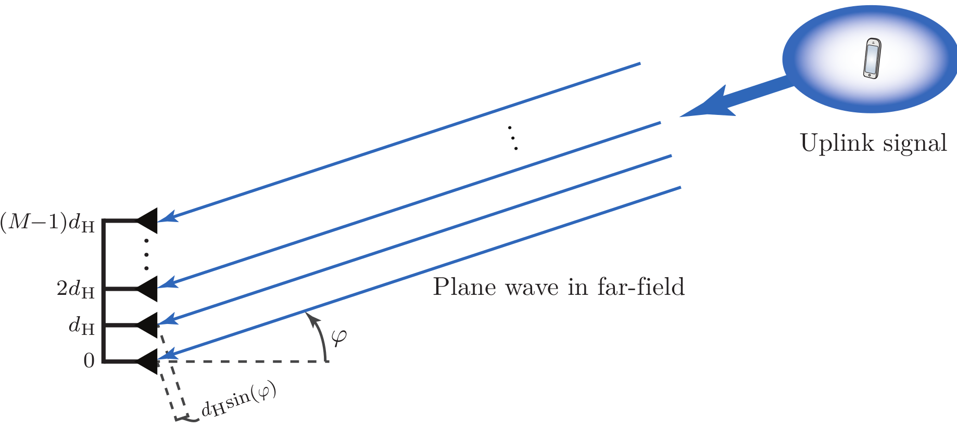
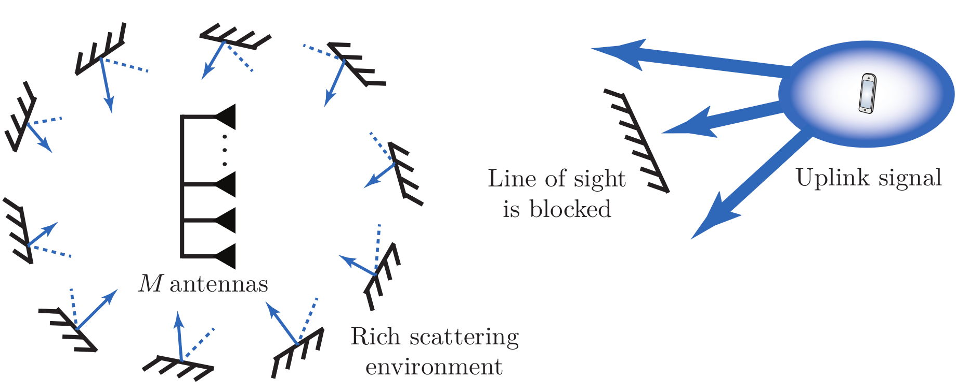
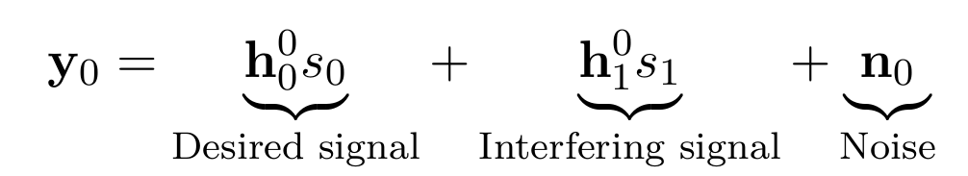
Desempenho de redes celulares
Ganho de arranjo de antenas
LoS
NLoS
BS com arranjo de M antenas

Slide 30
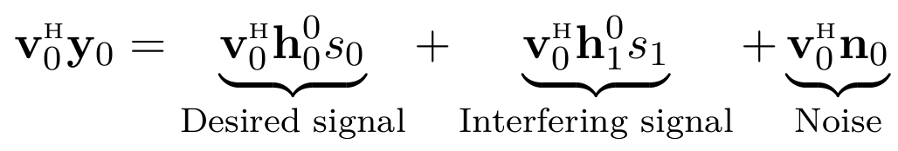
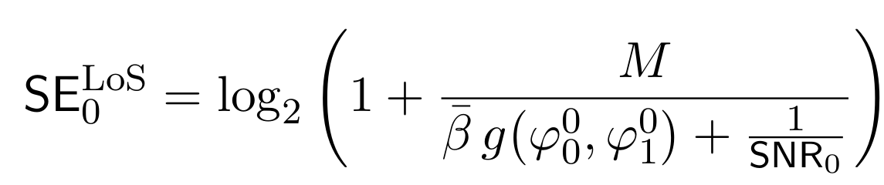
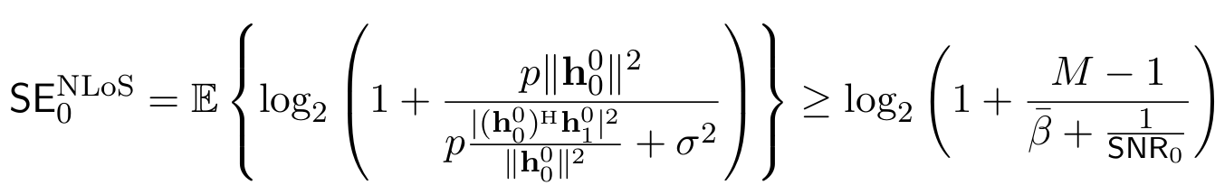
Desempenho de redes celulares
Usando MR combining: v₀ = h₀⁰

Slide 31
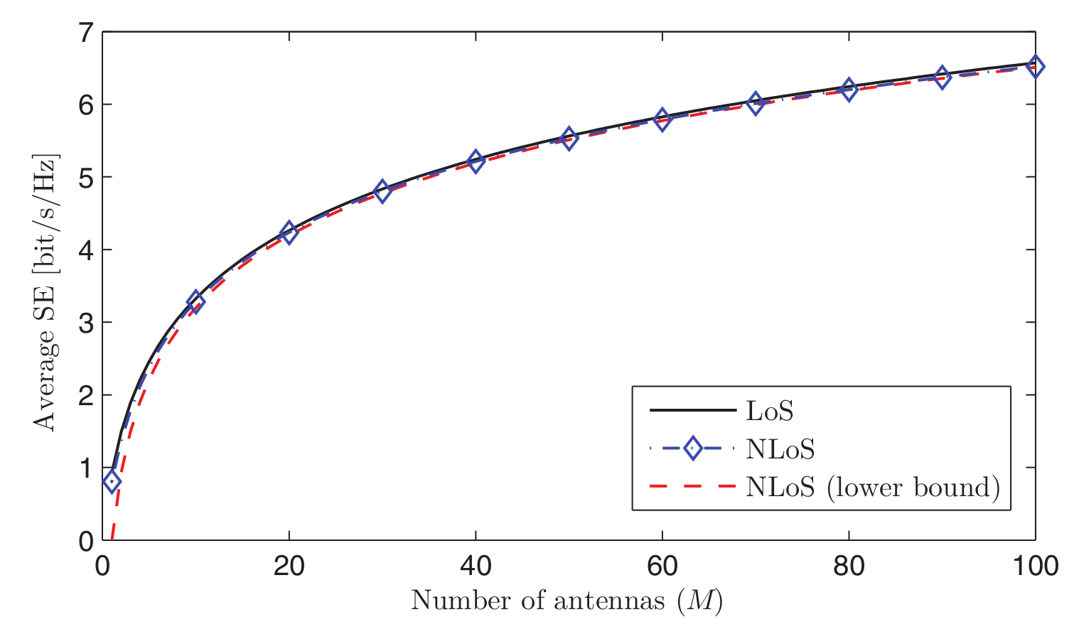
Desempenho de redes celulares
Modelo de Wyner com múltiplas antenas por BS:
SNR₀ = 0 dB e β̄ = −10 dB;
A diferença entre LoS e NLoS é insignificante;
Channel hardening - endurecimento de canal, ou seja, o canal aleatório (NLoS) se comporta quase deterministicamente devido à diversidade espacial de ter várias antenas;
Favorable propagation - propagação favorável, ou seja, melhor habilidade de separar o sinal desejado do sinal interferente inter-celular;
3.3 bit/s/Hz
0.8 bit/s/Hz
Ganho de arranjo de antenas:
SE cresce logaritmicamente com o número de antenas M;

Slide 32
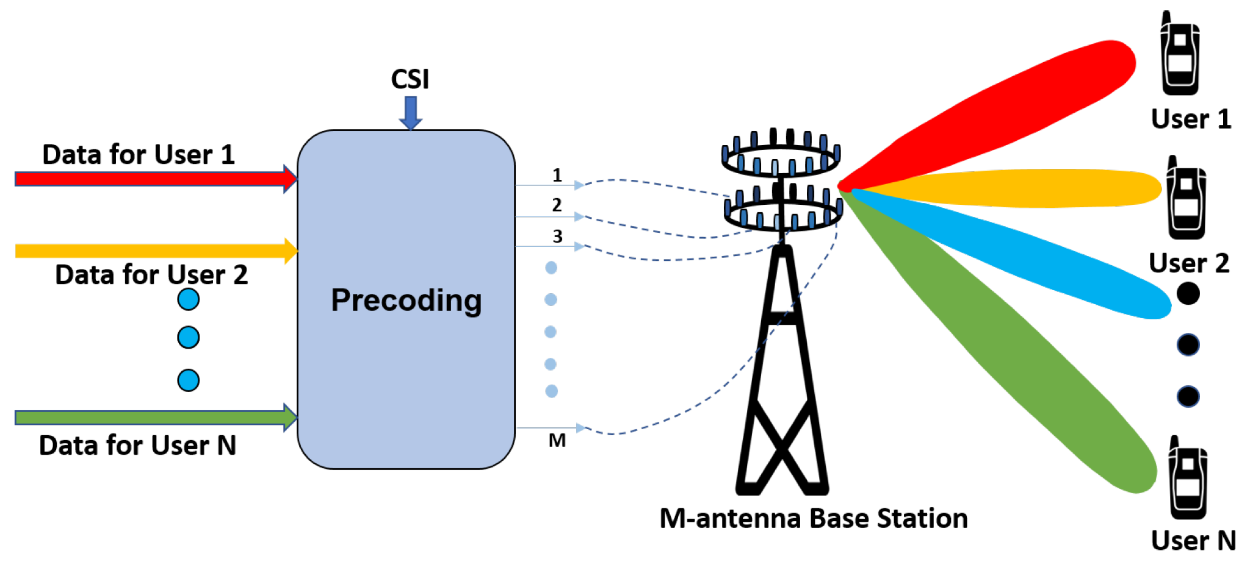
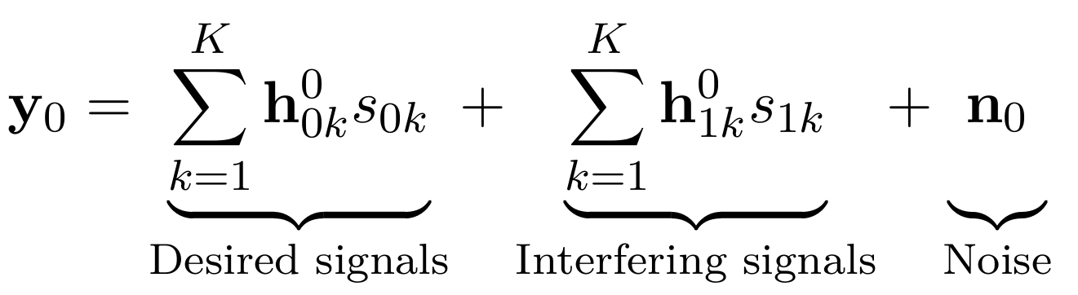


Desempenho de redes celulares
Space-Division Multiple Access
Combining
Usando MR combining:

Slide 33


Desempenho de redes celulares
multiplexing gain ocorre na soma da SE por celula

Slide 34


Desempenho de redes celulares

Slide 35

Desempenho de redes celulares

Slide 36


Desempenho de redes celulares
Formas de melhorar o desempenho de redes celulares
Higher cell density | Higher spectral efficiency | More spectrum
10x | 10x | 10x
56x | 6x | 3x

Slide 37


Desempenho de redes celulares
1ª Forma: Aumentar a densidade de células
Implantação mais densa de pontos de acesso
Distância mais curta: aumenta a SNR
Desafio:
Maior interferência intercelular
O WiFi + celular já é denso: o problema é a camada de cobertura (Coverage Tier) !
Altos custos com a rede de transporte
O comportamento de perdas do canal eventualmente irá se alterar se as distâncias continuarem se reduzindo.

Slide 38




Desempenho de redes celulares
2ª Forma: Mais espectro de frequência
Em frequências maiores existem bandas não utilizadas que podem ser exploradas por novas aplicações de comunicação
Ondas milimétricas (30-300 GHz)
Desafios:
Maior perda de propagação
Propagação de sinal muito diferente
Projeto de novo para hardware
Processamento mais complexo
2G/3G/4G/WiFi, TV, uso militar
Novas aplicações para comunicação
Hotspot Tier
Coverage Tier

Slide 39



Desempenho de redes celulares
3ª Forma: Maior eficiência espectral
Aumentar a potência de transmissão?
Ganho de arranjo de antenas
1 antena
MIMO: 100 antenas
Caro para aumentar: Cada duplicação requer 17 vezes mais potência!
Solução: Muitas transmissões simultâneas, direcionadas aos usuários

Slide 40

Desempenho de redes celulares
Como alcançar 1000x mais dados?
Maior densidade celular
Mais pontos de acesso por km²
Maior eficiência espectral
Sinais diretivos para muitos usuários
Mais espectro de frequência
Mais transmissão por segundo
Use frequências muito mais altas
10x?
20x?
5x?
= 1000

